Slide 1
物流系统建模与仿真
第二节 仿真计算的理论基础

Slide 2
1.System Dynamics(系统动力学)
系统动力学是上世纪50年代以来对科学发展具有变革性的重要分支学科之一。
系统动力学曾经开创了多学科交叉融合的一个高峰时期，将计算机建模与管理学、经济学融合在一起，在理论上还融入了系统论、信息论、控制论等学科。

Slide 3
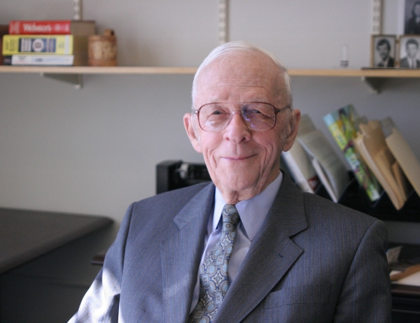
主要人物
杰伊·莱特·福里斯特（Jay W Forrester），出生于1918年的美国，2016年11月16日在美国Concord的家里平静离去，一生跨过了几乎一个世纪。
Forrester早年通过大学的学习成为一名工程师，强烈的好奇心驱使他发明创造了很多实用的东西，其中包括1940年代研究了伺服系统、磁芯存储器等对计算机科学具有重大意义的东西，被认为是RAM的先驱者。
战争年代，Forrester在MIT工作期间帮助军方设计拦截敌机的雷达系统，并在航空母舰上长期研究拦截鱼类轰炸机的技术。战争结束后在前期基础上完成了首个实时计算系统，1956年在厌倦了数字计算研究之后离开了计算机领域。
System Dynamics建立者,他的专著《Industrial Dynamics》是第一部运用系统动力学研究商业周期问题的书。

Slide 4
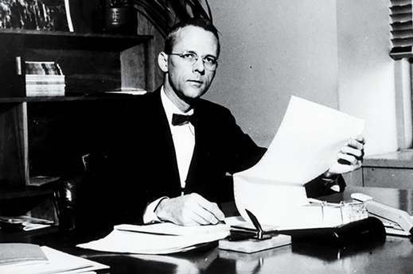
主要人物
Forrester直到去世，在MIT工作了70多年，在那里建立了系统动力学的研究中心并一直维持到现在。
在当时，从来没有人想过管理学可以和计算机科学扯到一起，更不会想到计算机还可以用来推演系统的发展变化。此后在各学科相继诞生了生物系统动力学、气象系统动力学、天体系统动力学、分子系统动力学等各学科当中的分支方法，而系统动力学发展到今天也成了几乎所有商科高校必学的仿真方法。
1961, Industrial Dynamics
1968, Principles of Systems
1969, Urban Dynamics
1971, World Dynamics

Slide 5
System Dynamics引入中国
国际SD学会（System Dynamics Society），致力于SD、系统思考的理论及应用研究和推广的非营利性组织，各国SD分会20多个，会员遍及55个国家/地区。http://www.systemdynamics.org/
1970s末引入，杨通谊、王其藩、许庆瑞、陶在朴、贾仁安等；
1990年成立国际SD学会中国分会；
1993成立中国系统工程学会SD专业委员会；
1987年成功举办第5届国际SD年会；
2005主办SD与管理科学——2005亚太地区可持续发展国际会议；

Slide 6
系统科学
系统论
控制论
系统工程
信息论
连续系统模拟
决策理论
模拟
离散系统模拟
S D
计算机技术
系统分析的试验方法

Slide 7
问题1：水池蓄水问题
初始值：
输入速率：
时间t0
时间t1

Slide 8
蓄水中的计算
设间隔为1
时间t
0
1
2
3
4
……
13
Pool
10
11.1
12.2
13.3
14.4
……
24.3
足够小

Slide 9
计算中的特点
离散方程模拟连续方程
时间间隔量影响仿真计算误差
流量具有方向性

Slide 10
时间间隔
时间步长 | 无穷小 |  | 相对小
可测算性 | 不可测算 |  | 可测算
符号 | dt |  | Δt
存量计算方法 | 积分 |  | 累加
误差 | 完全无误差 |  | 有误差
分析方法 | 定性 |  | 定量

Slide 11

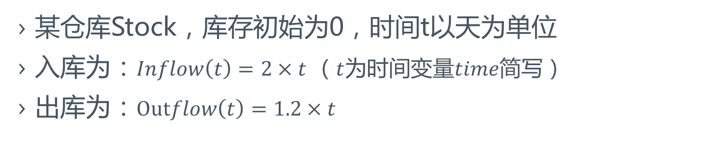
问题2：入库出库问题
存量
某仓库Stock，库存初始为0，时间t以天为单位
入库为：$Inflow\left(t\right)=2×t$ （$t$为时间变量$time$简写）
出库为：$Outflow\left(t\right)=1.2×t$
水池
（$t$为时间变量）
时间t0
时间t1

Slide 12
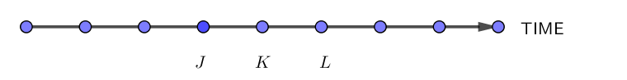


计算过程
精确计算各时间的存量
时间间隔$dt$
时间间隔$Δt$
时间t1
时间t2
时间t3
时间t

Slide 13
仿真方程计算过程
仿真中，时间间隔被设置为相对小的时间间隔，长度设为DT
由于积分中的瞬时量无法获取，采用Euler方法近似计算存量
计算一个DT之后的Stock(K)：
J时刻存量已知为Stock(J)
时间间隔被设定为DT
JK
KL
时间轴TIME
J
K
L
再计算一个DT之后的速率Inflow(K)和Outflow(K)
Euler方法实质是假设DT时间段内的速率量保持恒定，这与大部分管理实际问题相符合

Slide 14
连续量化为离散量的方式
思考：
什么时候只能用Euler法计算而不能用Runge-Kutta法
Euler方法实质
假设DT时间段内的速率量保持恒定，这与大部分管理实际问题相符合
系统变化的速率很慢，时间间隔很短，Euler方法的误差很小
Runge-Kutta方法（龙格库塔法）
不能假设速率在DT内是恒定的，估算平均增长速度
DT的选择如何影响精度
偏大：误差扩大
偏小：计算超出计算机范围

Slide 15



仿真方程
$$L: Stock.K=Stock.J+{(Inflow.Jk−Outflow.Jk)∙DT}^{ }$$
$$N: Stock=10$$
$$R: Inflow.KL=2∙TIME$$
$$R: Outflow.KL=1.2∙TIME$$

Slide 16
软件计算结果

Slide 17
变量的相互导入
建立起两个量之间的因果关系
箭头指向意味着将L量导入到计算流量中
因果关系留作后续专门讲

Slide 18
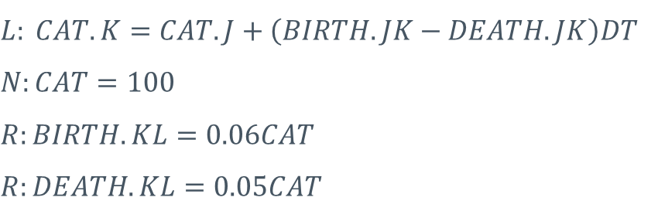
问题3：种群的繁衍（南审的猫）
$$L: CAT.K=CAT.J+\left(BIRTH.JK−DEATH.JK\right)DT$$
$$N:CAT=100$$
$$R:BIRTH.KL=0.06CAT$$
$$R:DEATH.KL=0.05CAT$$

